Slide 1


Conhecendo o PowerPoint

Slide 2

Para que ele é usado
Apresentar informações de forma clara e visual
Apresentar projetos
Usado em escolas e empresas

Slide 3
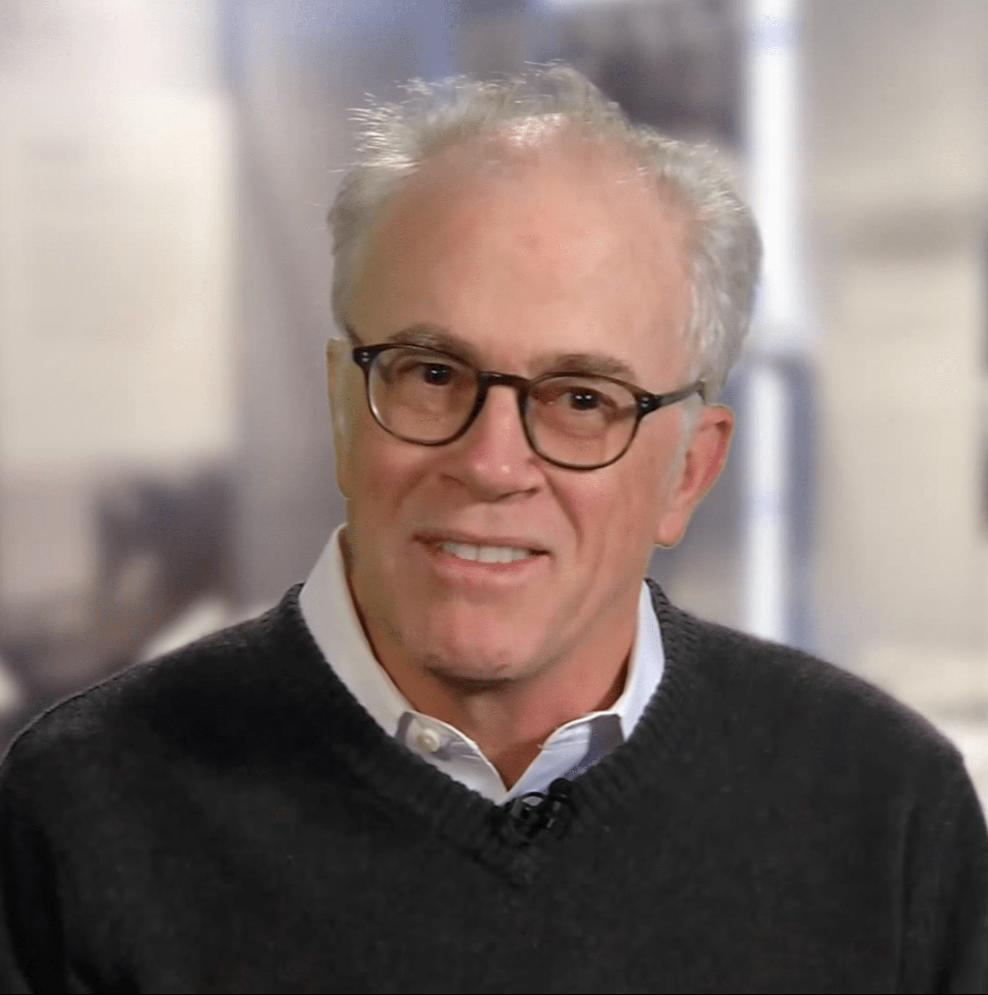
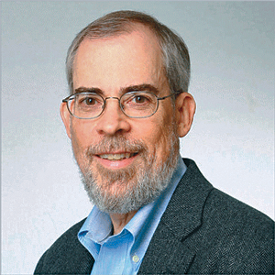
História do PowerPoint
Criado em 1987
Dennis Austin
Robert Gaskins

Slide 4

O que é o Pacote Office?
Conjunto de aplicativos de produtividade da Microsoft
Usado para tarefas do dia a dia no trabalho, escola e pessoal
Disponível em computador, celular e na nuvem (Microsoft 365)

Slide 5
Interface do programa

Slide 6
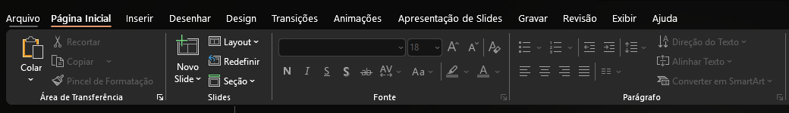
Interface do programa
Barras de Ferramentas

Slide 7
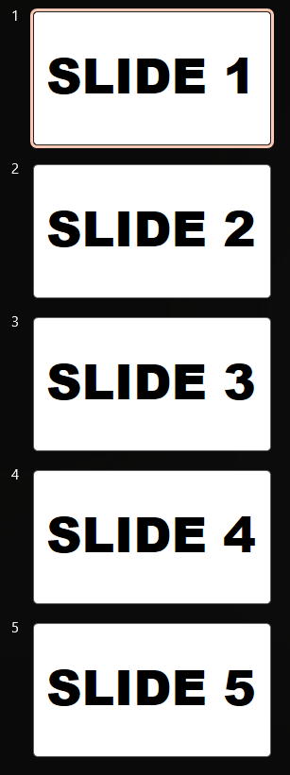
Interface do programa
Guia de Slides

Slide 8

Interface do programa
Slide atual

Slide 9
Recursos principais

Slide 10
Recursos principais
Forma - Smiley

Slide 11
Recursos principais
Forma - Smiley
Forma - Smiley

Slide 12
Recursos principais
Forma - Smiley
Forma - Smiley

Slide 13
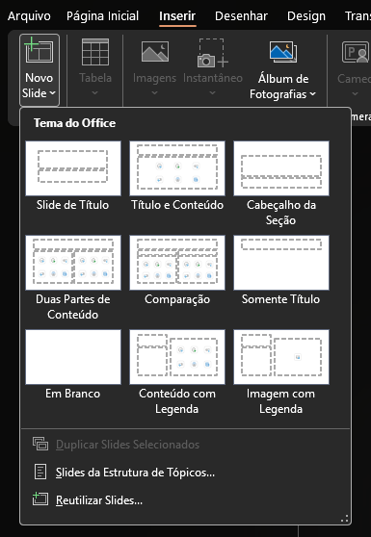
Como criar slides
Define as cores e o estilo dos slides
Organiza o assunto de forma lógica
Diversos temas

Slide 14
Animações
Permitem que textos, imagens ou objetos apareçam no slide com movimento

Slide 15
Animações
Permitem que textos, imagens ou objetos apareçam no slide com movimento
Transições
Efeitos usados quando passamos de um slide para outro

Slide 16
Animação - Entrada
Mostram como o elemento aparece

Slide 17
Animação - Ênfase
Destacam ele durante a apresentação

Slide 18
Animação - Saída
Mostram como ele desaparece

Slide 19
Conclusão
Anderson G. Silva
Enzo do N.
João Gabriel
Lucas Lima
Rodrigo Gouvêa

